Slide 1
O’zbekiston Xalqaro Islomshunoslik Akademiyasi Islom Iqtisodiyoti va Xalqaro Munosabatlar fakulteti “Kompyuter injiniringi” yo’nalishi masofaviy ta’lim 4 - kurs talabasi Azimova Nodiraning “SUN’IY INTELLEKT ASOSLARI ” fanidan tayyorlagan 2 – laboratoriya ishi Mavzu :Pandas kutubxonasi
Qabul qildi: Raxmanov Qurbon

Slide 2
Topshiriq
2-laboratoriya taqdimotida keltirilgan misollarni ishlab taqdimot shaklida uklash lozim. PrintScreenda o'z kompyuterida eknaligi aks ettishi kerak

Slide 3

Pandas kutubxonasi
Zamonaviy dunyoda ma‘lumotlar tahlili va boshqaruvi har qanday sohada muvaffaqiyat kaliti sifatida e’tirof etilmoqda. Moliyaviy tahlildan tortib, sog‘liqni saqlash, marketing va ilmiy tadqiqotlargacha bo‘lgan sohalarda katta hajmdagi ma‘lumotlarni samarali boshqarish va undan foydali xulosalar chiqarish zarurati tobora ortib bormoqda. Python dasturlash tili ushbu ehtiyojlarni qondirish uchun eng mashhur vositalardan biri sifatida tan olinadi va uning Pandas kutubxonasi ma‘lumotlar bilan ishlashda yetakchi o‘rinni egallaydi. Pandas, 2008-yilda Wes McKinney tomonidan ishlab chiqilgan ochiq manbali kutubxona sifatida, jadval ko‘rinishidagi ma‘lumotlarni manipulyatsiya qilish va tahlil qilishni soddalashtiradi, bu esa uni ma‘lumotlar olimlari, tahlilchilar va dasturchilar uchun ajralmas vositaga aylantiradi.

Slide 4
Pandasning asosiy afzalligi
Pandasning asosiy afzalligi uning moslashuvchanligi va foydalanuvchilar uchun qulay interfeysidadir. U DataFrame va Series kabi ma‘lumot tuzilmalari orqali Excel jadvallari yoki SQL bazalariga o‘xshash tuzilmalarni boshqarish imkonini beradi. DataFrame ikki o‘lchamli jadval sifatida ishlaydi, unda ma‘lumotlar ustunlar va qatorlar shaklida joylashadi, Series esa bir o‘lchamli ma‘lumotlar ro‘yxati sifatida xizmat qiladi. Ushbu tuzilmalar yordamida foydalanuvchilar katta hajmdagi ma‘lumotlarni osonlik bilan import qilish, tozalash, guruhlash, birlashtirish va tahlil qilish kabi murakkab operatsiyalarni bajarishi mumkin. Masalan, CSV, Excel yoki JSON kabi turli formatdagi fayllarni o‘qish va ularga yozish Pandasning oddiy funksiyalari orqali amalga oshiriladi.Pandas nafaqat ma‘lumotlar bilan ishlashni osonlashtiradi, balki boshqa Python kutubxonalari, masalan, NumPy, Matplotlib va Seaborn bilan muammosiz integratsiyalashadi. Bu esa ma‘lumotlarni vizualizatsiya qilish va statistik tahlilni yanada samarali qiladi. Masalan, Pandas yordamida ma‘lumotlarni guruhlab, o‘rtacha qiymatlarni hisoblash va grafiklar chizish bir necha qator kod bilan amalga oshirilishi mumkin. Shu bilan birga, Pandasning moslashuvchanligi uni kichik loyihalardan tortib, katta korporativ ma‘lumotlar bazalariga qadar turli sohalarda qo‘llash imkonini beradi.

Slide 5
Pandasning ma‘lumot tuzilmalari
Pandas Python dasturlash tilida ma‘lumotlar tahlili uchun ochiq manbali kutubxona bo‘lib, ikki asosiy ma‘lumot tuzilmasiga asoslanadi: Seriesva DataFrame Bu tuzilmalar ma‘lumotlarni samarali saqlash, manipulyatsiya qilish va tahlil qilish uchun optimallashtirilgan bo‘lib, ilmiy tadqiqotlarda keng qo‘llaniladi.

Slide 6

Pandas kutubxonasi
NumPy - raqamli hisob-kitoblar uchun
Matplotlib, Seaborn, Plotly - ma’lumotlarni vizuallashtirish uchun
scikit-learn - mashinali o‘qitish uchun

Slide 7
#NumPy va Pandas kutubxonaslarini chaqirib olish
import pandas as pd
import numpy as np
Pandas ikkita juda muhim loyihalar uchun mos tushuvchi Series va DataFrame ma’lumotlar tuzilmalariga ega.
#Pandasdan Series va DataFrameni esa qisqacha df deb chariqib olish from pandas import Series, DataFrame as df
Series bir o‘lchovli massivga o‘xshash ma’lumotlar tuzilmasi bo‘lib qiymatlar va ularga mos keluvchi indekslardan iborat bo‘ladi.

Slide 8
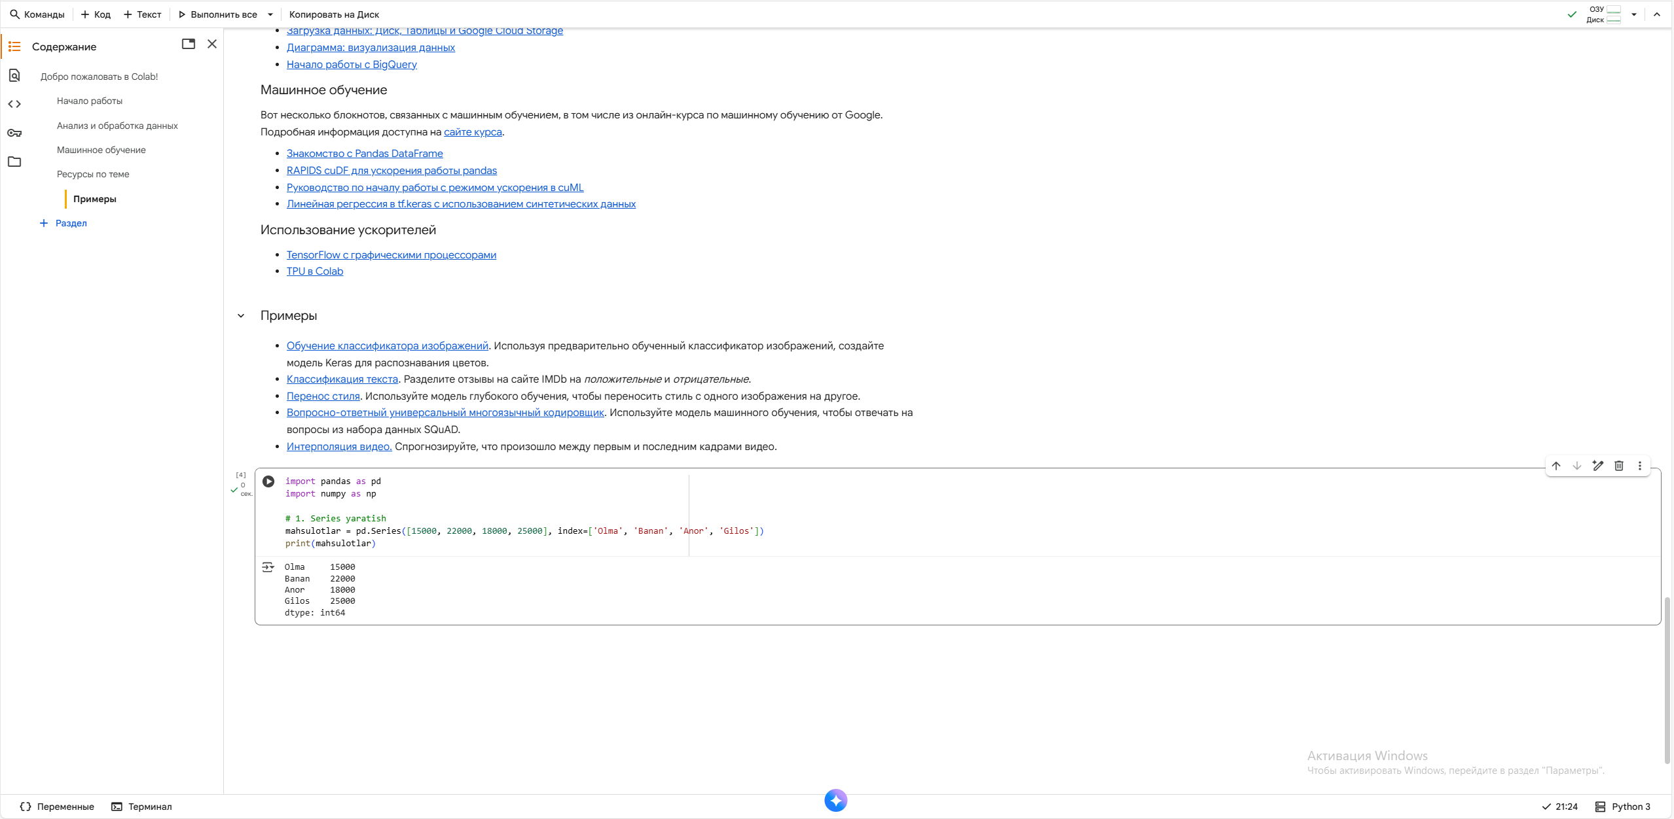
# 1. Series yaratish

Slide 9
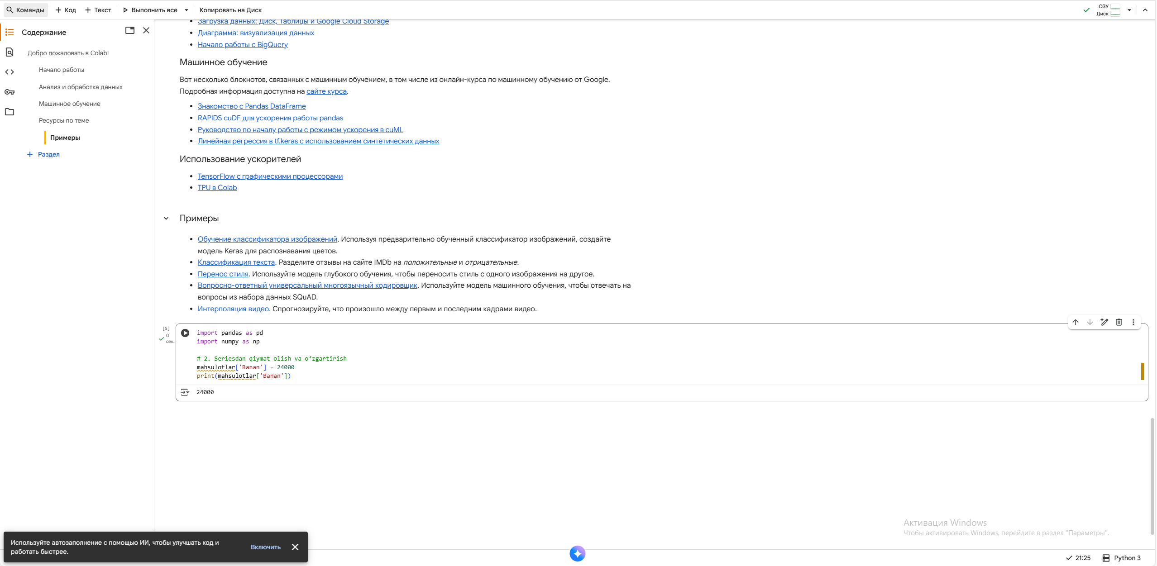
# 2. Seriesdan qiymat olish va o‘zgartirish

Slide 10
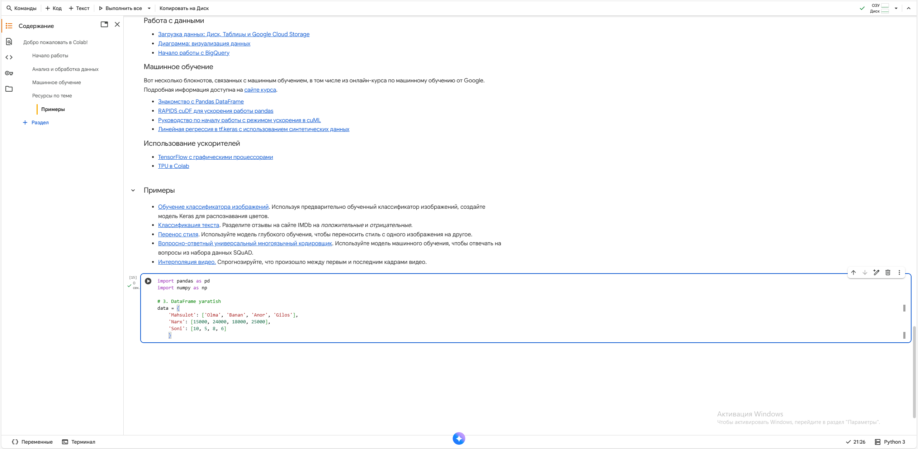
# 3. DataFrame yaratish

Slide 11
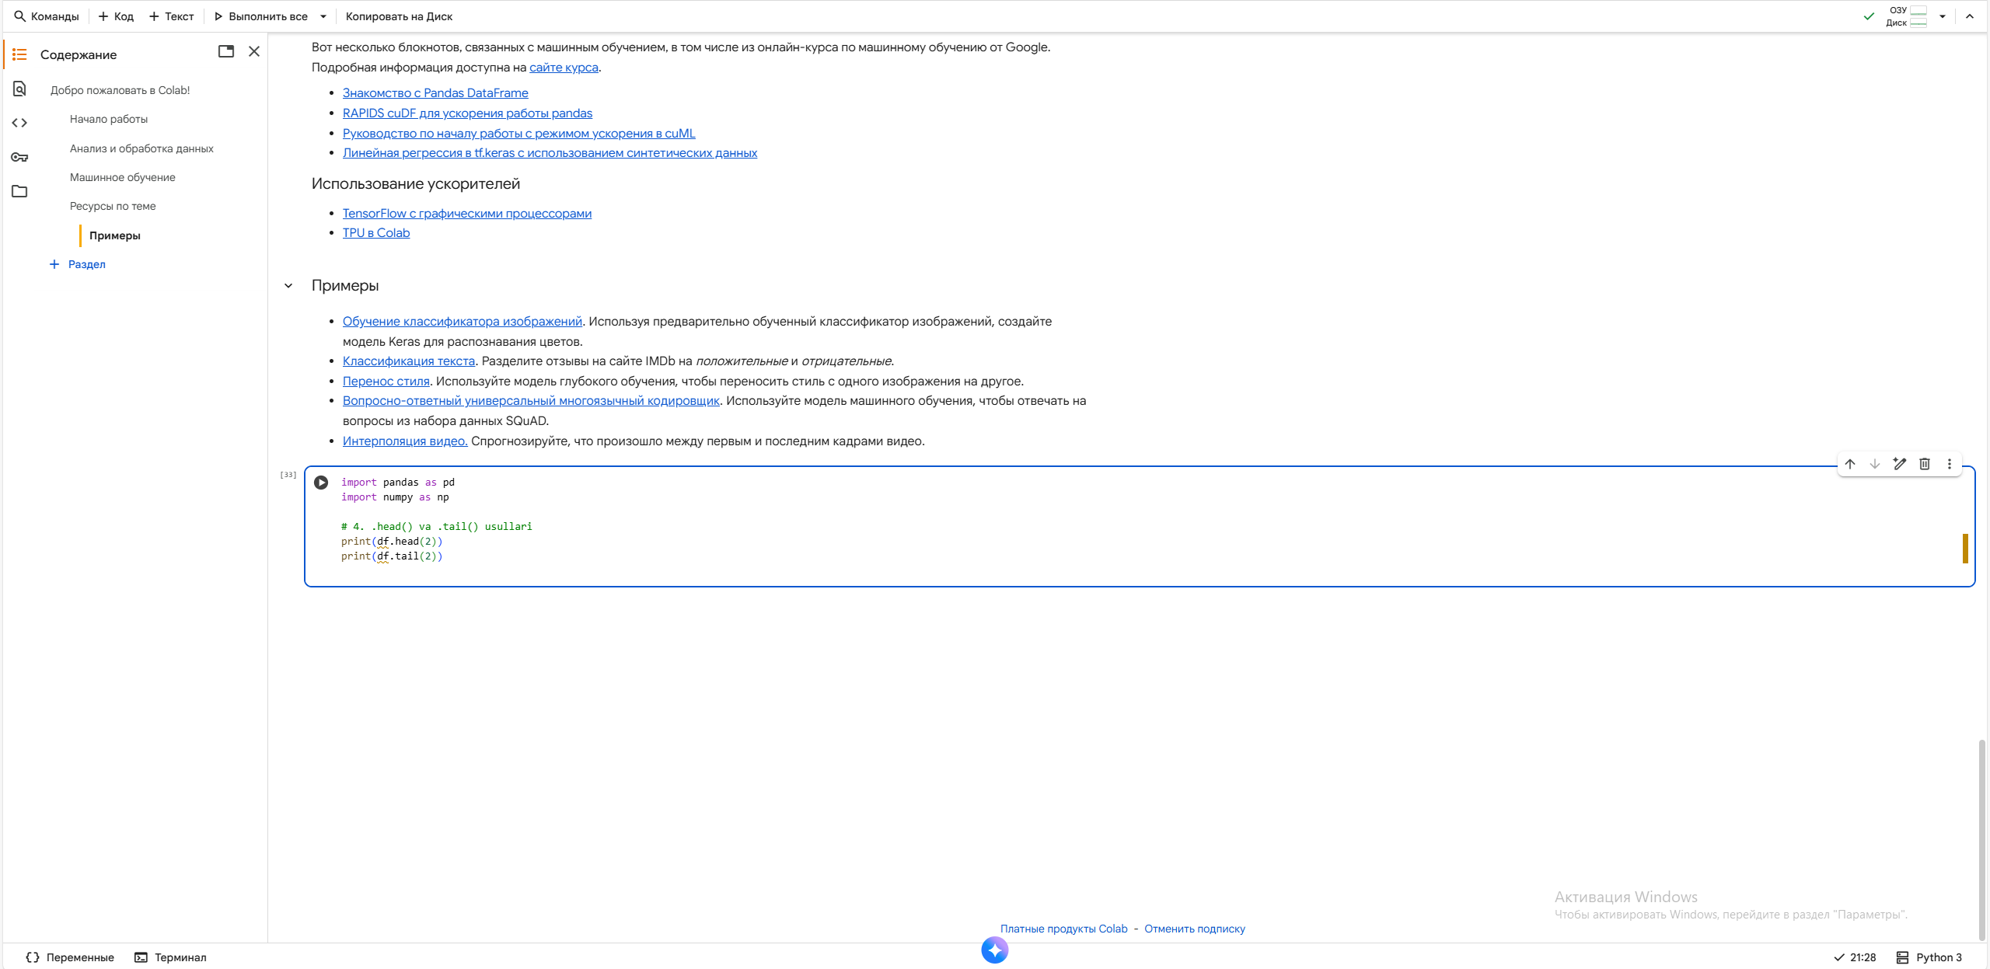
# 4. .head() va .tail() usullari

Slide 12
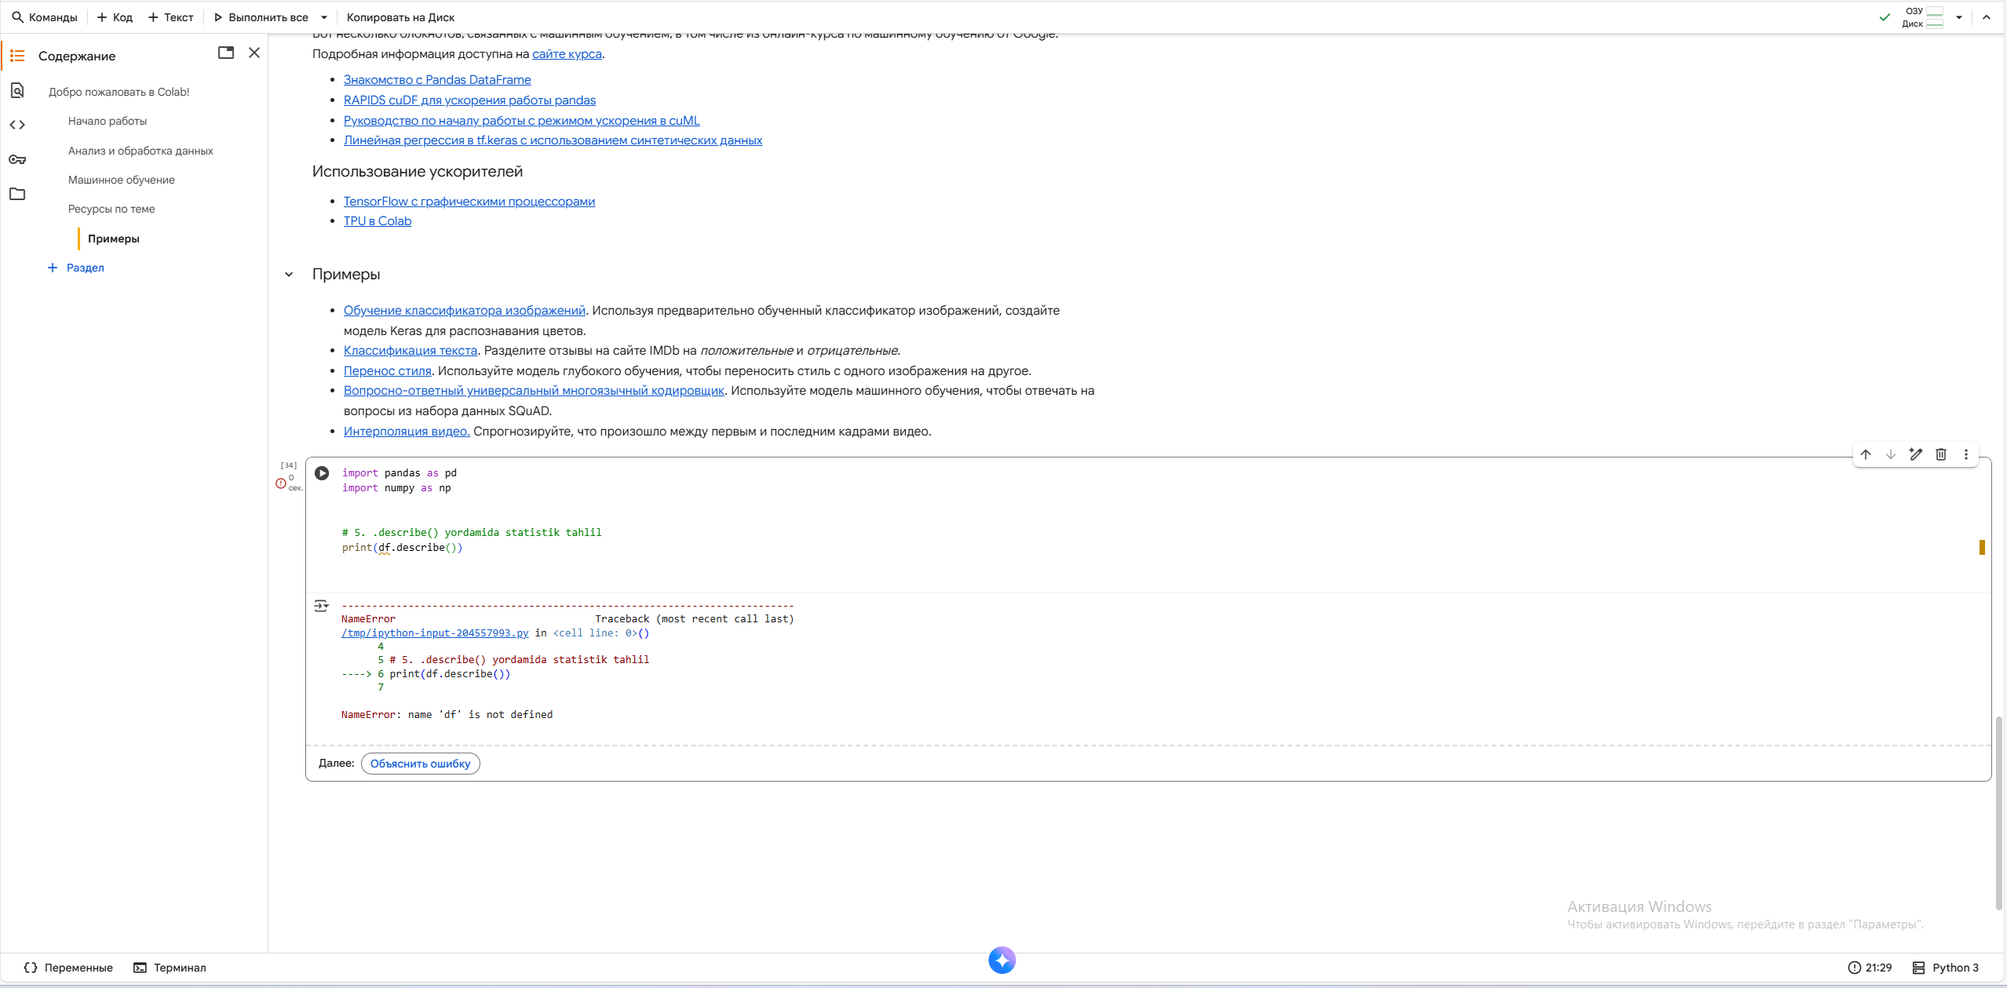
# 5. .describe() yordamida statistik tahlil

Slide 13
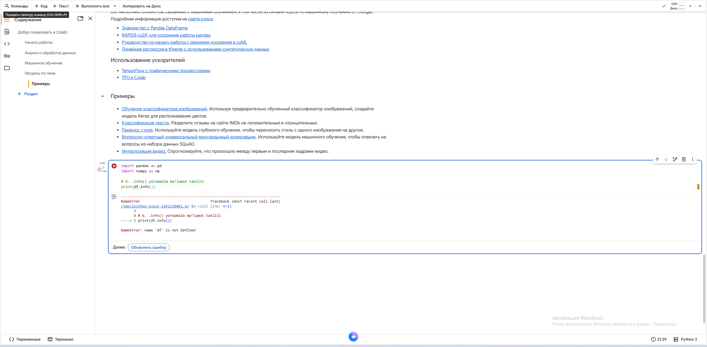
# 6. .info() yordamida ma’lumot tahlili

Slide 14
Xulosa
Pandas kutubxonasi — Python dasturlash tilida jadval ko‘rinishidagi ma’lumotlar bilan ishlash uchun eng kuchli va qulay vositalardan biridir. U orqali ma’lumotlarni o‘qish, tahlil qilish, tozalash, tartiblash va statistik hisob-kitoblarni oson amalga oshirish mumkin.Kutubxonaning asosiy afzalliklari:
Ma’lumotlarni samarali boshqarish va qayta ishlash imkoniyati;
Series va DataFrame obyektlari orqali ma’lumotlarni qulay tuzilishda saqlash;
Tez va ixcham kod yozish imkoniyati;
Turli formatdagi fayllar bilan ishlash (CSV, Excel, SQL va boshqalar);
Statistik tahlil, filtratsiya va guruhlash kabi funksiyalarni oson qo‘llash.Shuningdek, Pandas — ma’lumotlar tahlili, mashinaviy o‘rganish va sun’iy intellekt loyihalari uchun zarur bo‘lgan asosiy vositalardan biridir.

Slide 15
Foydalanilgan adabiyot va saytlar ro’yxati
Géron, A. (2022). Hands-On Machine Learning with Scikit-Learn, Keras, and TensorFlow. O’Reilly Media.
Raschka, S., & Mirjalili, V. (2020). Python Machine Learning: Machine Learning and Deep Learning with Python, scikit-learn, and TensorFlow 2. Packt Publishing.
James, G., Witten, D., Hastie, T., & Tibshirani, R. (2021). An Introduction to Statistical Learning. Springer.
https://scikit-learn.org/stable/ — Scikit-learn rasmiy hujjatlari.
https://numpy.org/ — NumPy kutubxonasining rasmiy sayti.
https://www.w3schools.com/python/ — Python dasturlash tili bo‘yicha o‘quv manbasi.
https://realpython.com/ — Python bo‘yicha darslar va amaliy loyihalar.
https://towardsdatascience.com/ — Ma’lumotlar tahlili va mashinaviy o‘rganish bo‘yicha maqolalar.

